Slide 1
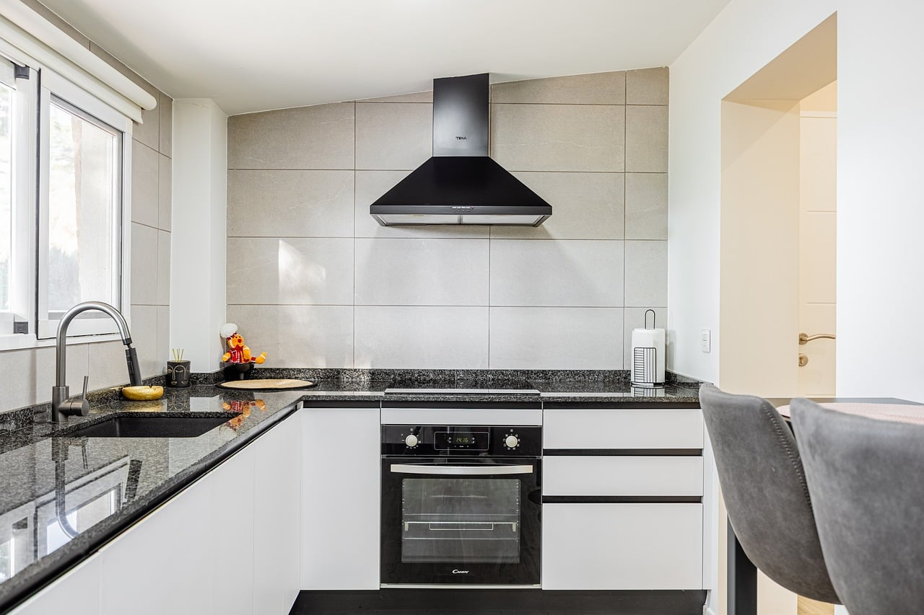
INTERIOR PROPOSAL
24평_모던미니멀_제안서
24평 아파트 모던 미니멀 인테리어
CLIENT 고객 DATE 2026. 05 Design Studio

Slide 2
PROJECT OVERVIEW
프로젝트 개요
"Quiet Luxury in White Space"
무채색 베이스에 따뜻한 우드 톤을 더해 절제된 정돈감과 부드러운 안락함을 동시에 구현하는 도심형 미니멀 주거
24평
8개
중급
4,200만원~
전용면적 (59㎡)
전체 공사범위 공종
권장 자재 등급
예상 공사비

Slide 3
SPACE PLANNING
공간 설계 컨셉
공간 설계 컨셉
1
2
3
LDK 통합 개방형
동선 분리 설계
풀-하이트 수납
거실·주방·식당을 일체형으로 구성해 시각적 개방감 극대화
공용 동선과 개인 동선을 명확히 분리, 프라이버시 확보
모든 수납은 벽면 일체형 천장고 붙박이로 시각적 노이즈 제거

Slide 4

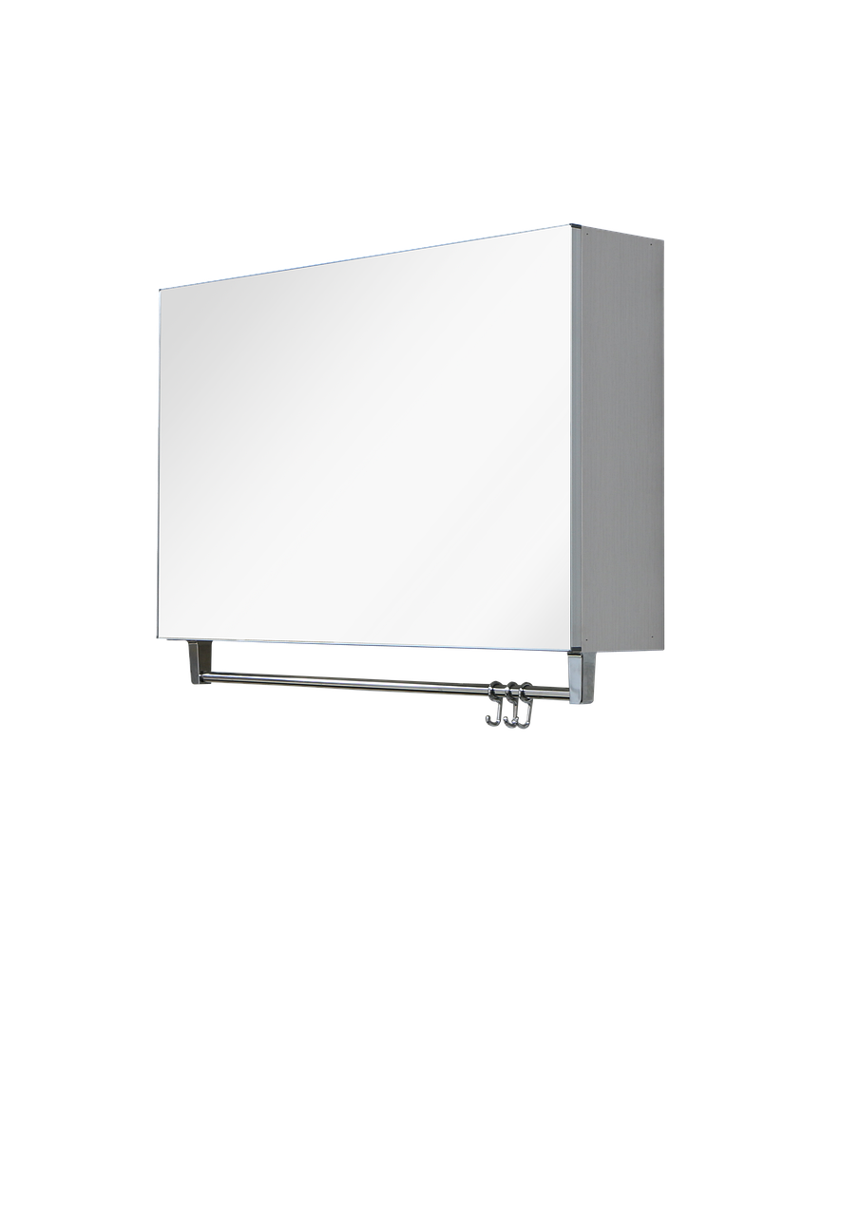
REFERENCE IMAGES
공간별 레퍼런스

Slide 5
COLOR SCHEME
컬러 스킴
60%
20%
10%
10%
Soft White
Warm Oak
Pebble Gray
Charcoal Black
#F5F3EE
#C9A57B
#A8A39C
#2B2B2B
벽·천장 기본 베이스
바닥재·주방·우드 포인트
패브릭·러그·보조 마감
조명·손잡이·가전 포인트

Slide 6
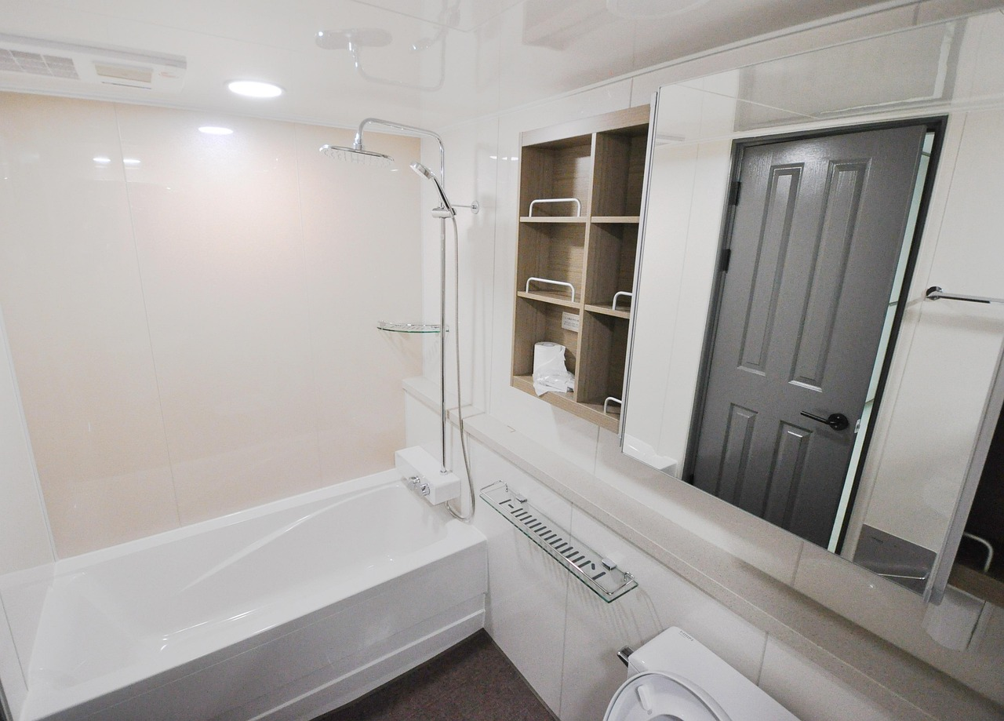
FINISHING MATERIALS
마감재 제안
바닥 — 강마루 와이드 플랭크 (1200×190mm, 내추럴 오크 톤)
벽 — 실크 벽지 Soft White + 포인트 무광 도장
주방 — 매트 화이트+오크 핸들리스 도어, 엔지니어드 스톤 상판
욕실 — 포세린 무광 타일 300×600mm, 매트 블랙 수전
문 — 히든도어 또는 9피트 도어, 전 실 통일

Slide 7
COST ESTIMATE
공사비 요약
공사 항목 | 주요 내용 | 예상 금액
철거 공사 | 기존 마감재·설비 철거 및 폐기물 처리 | 약 386만원
목공 공사 | 벽체·천장 석고보드 목작업 | 약 336만원
도배·도장 | 실크 벽지 전체 + 포인트 도장 | 약 228만원
바닥 공사 | 강마루 와이드 플랭크 (20평) | 약 350만원
주방 공사 | 싱크대 상하부 교체 (3m) | 약 300만원
욕실 공사 | 욕실 전체 리모델링 2개소 | 약 650만원
전기·조명 | 배선·콘센트·LED 조명 기구 일체 | 약 415만원
가구·붙박이 | 드레스룸·붙박이장 제작설치 | 약 450만원
기타 (도어·필름·청소 등) | 방문 교체·필름 랩핑·준공청소 | 약 305만원
관리비 (15%) | 현장 관리·운영비 포함 | 약 543만원
합 계 (VAT 별도) | ※ 현장 실측 후 확정 견적 별도 제공 | 약 3,963만원~

Slide 8
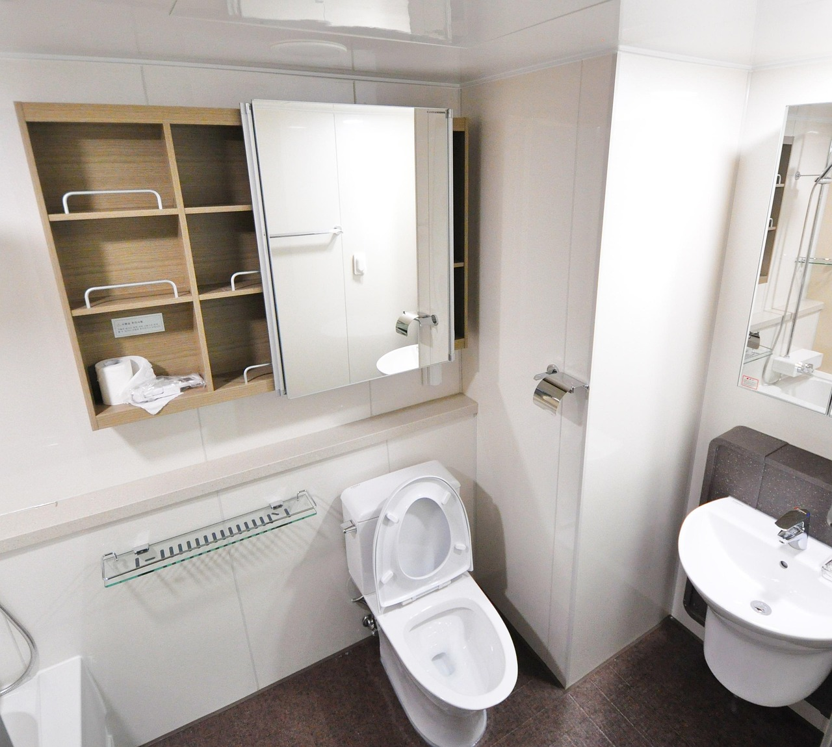
FURNITURE & LIGHTING
가구·조명 계획
거실 — 그레이 패브릭 로우 소파 + 오크 라운드 테이블
TV벽 — 매립형 로우보이 (H400mm 이하), 화이트+오크
안방 — 패브릭 헤드보드 퀸 침대 + 핸들리스 협탁
조명 — 전 공간 3000K 다운라이트 + 간접 LED + 블랙 펜던트
디머 — 전 공간 조광 스위치 적용, 시간대별 분위기 연출

Slide 9
함께 만들어가는
당신만의 공간
본 제안서는 예비 기획안이며, 현장 실측 후 정확한 설계·견적이 제공됩니다.
Design Studio
MAIL mpu00115@gmail.com

